Slide 1

게임 분석
게임프로그래밍

Slide 2
Contents
문제 분석
프로그램 명세
프로그램 작성과 완성
프로그램의 실행과 문서화

Slide 3
01
문제 분석
게임 : 보물찾기
입력 : 방향키
출력 : 이동, 빈 네모칸, 보물, 폭탄
개선 : 게임 실행 키 지정 (엔터키),
폭탄 발견 시 시간 추가, 안내메시지 출력 후 사라짐,
발견한 폭탄의 갯수를 알려주는 출력문 추가

Slide 4
02
프로그램 명세
함수 | 처리할 내용
display_rule | 게임 규칙 안내 함수
basic_map | 바탕이 되는 기본 map 출력 함수
make_treasure_ and_bomb | 보물과 폭탄 위치 지정 함수
gotoxy | 커서의 위치제어 함수
display_map | 보물과 폭탄 생성, 커서 이동시 map의 문자 변경 (■ -> □, ★, ※) 함수
move_arrow_key | 방향키 제어 함수
game_control | 게임에 대한 전반적인 제어 함수

Slide 5
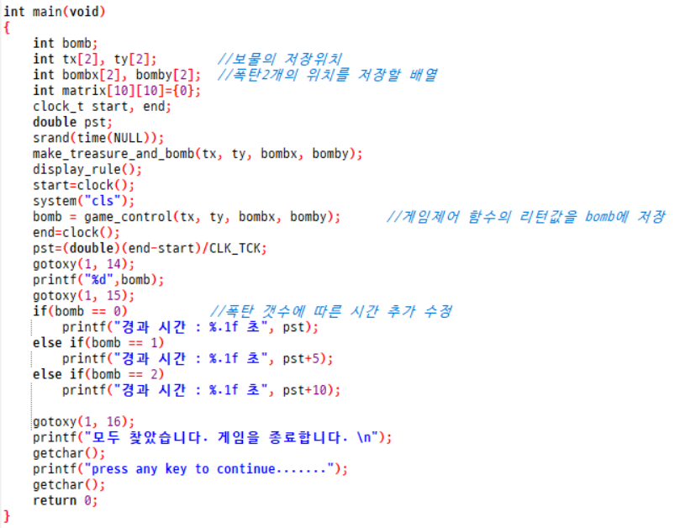
03
프로그램 작성과 완성

Slide 6
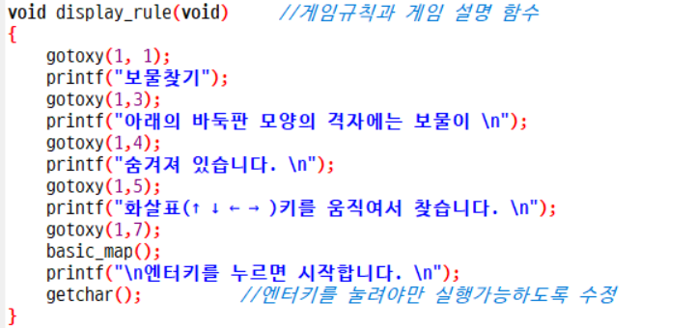
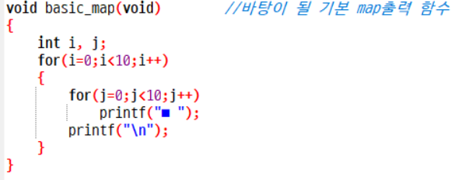
03
프로그램 작성과 완성

Slide 7
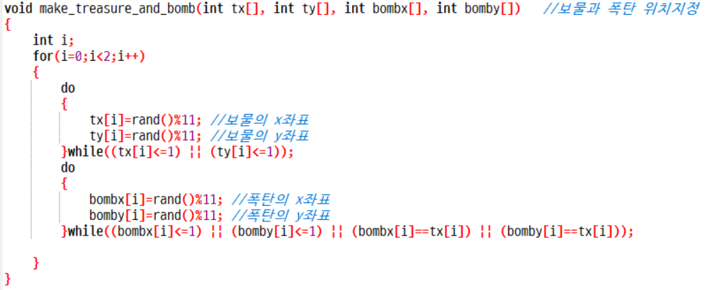
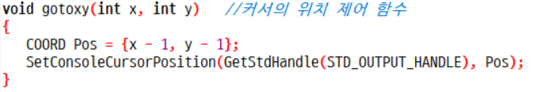
03
프로그램 작성과 완성

Slide 8
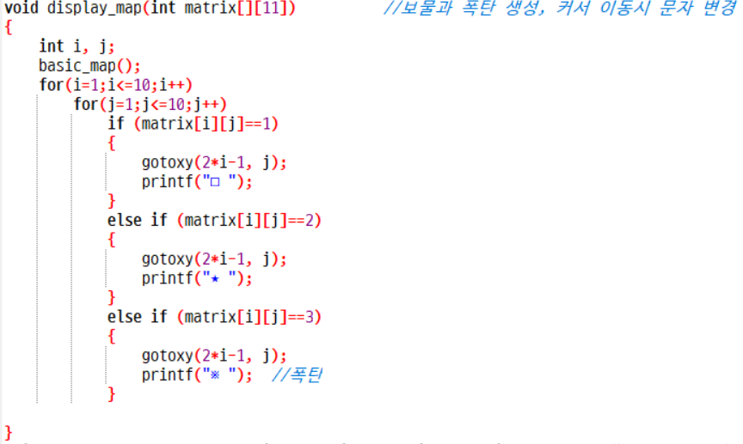
03
프로그램 작성과 완성

Slide 9
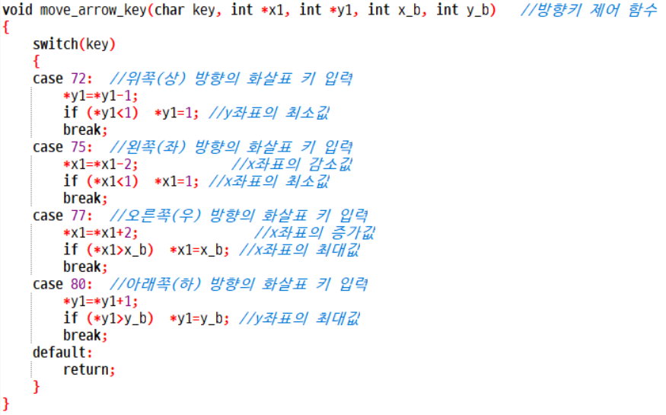
03
프로그램 작성과 완성

Slide 10
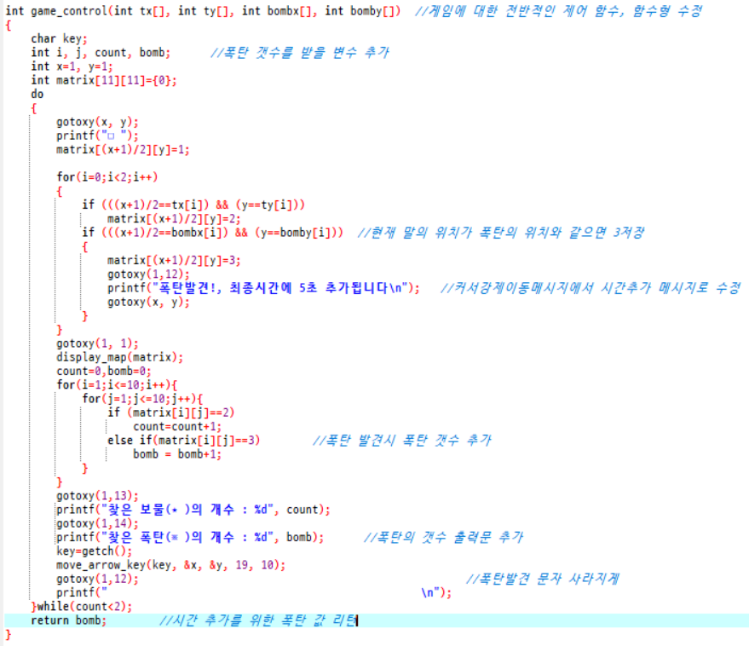
03
프로그램 작성과 완성

Slide 11
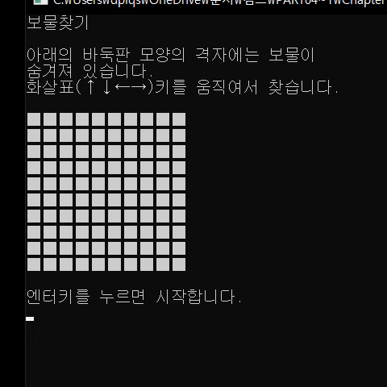
04
프로그램 실행과 문서화

Slide 12
감사합니다
QnA

